Slide 1
Báo Cáo Giữa Kỳ Môn Lập Trình Mạng
Giáo viên hướng dẫn: Phan Thanh Hy

Slide 2
Đề Tài 01
Xây chương trình giao diện socket client – server bằng java với giao thức TCP.
Client gửi một đoạn văn bản lên Server và nhận kết quả trả về
Server nhận đoạn văn bản, xử lý mã hóa/giải mã Vigenère, đọc/ghi file và tìm từ xuất hiện nhiều lần nhất và trả về Client
Nhóm 01
Nguyễn Thị Huyền Dịu – N18DCCN027
Nguyễn Văn Nhất – N18DCCN139
Phạm Đức Phú Phúc – N18DCCN154
Lê Nguyễn Đức Tân – N18DCCN182

Slide 3
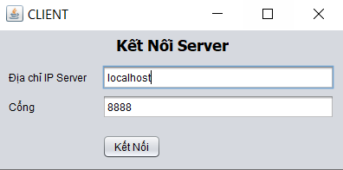
Giao diện Client - kết nối
Màn hình kết nối với server thông qua địa chỉ ip và cổng

Slide 4
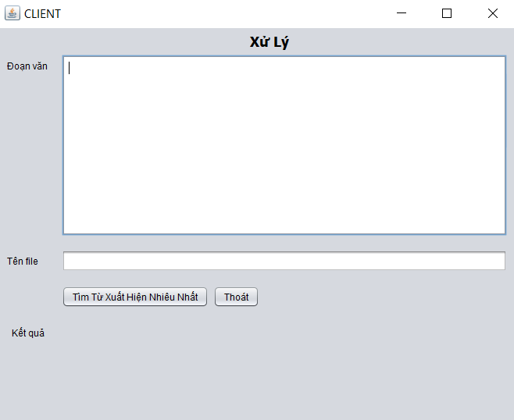
Giao diện Client - chính
Form chính của Client để nhập đoạn văn bản và tên file muốn lưu. Label để nhận kết quả trả về.

Slide 5
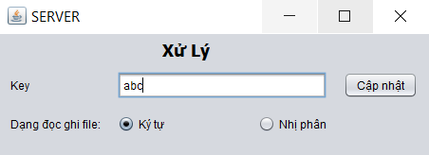
Giao diện Server
Màn hình server cho phép nhập key mã hóa và check bok để đánh dấu đọc ghi file luồng ký tự hay đọc/ghi luồng nhị phân

Slide 6
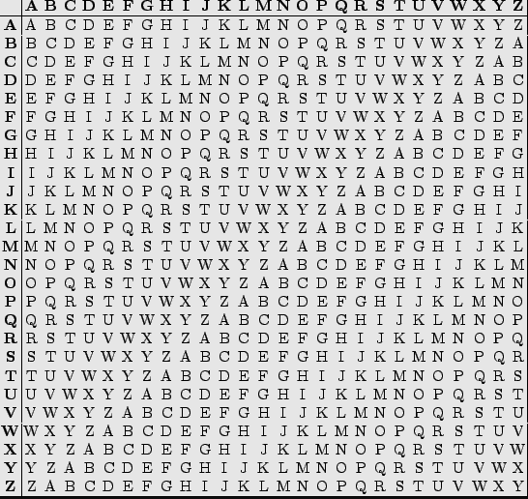
Thuật toán mã hóa Vigenère
Mật mã Vigenère là sự kết hợp xen kẽ vài phép mã hóa Caesar với các bước dịch khác nhau.
Để mã hóa, ta dùng một hình vuông Vigenère (hình bên). Nó gồm 26 hàng, mỗi hàng dịch về bên trái một bước so với hàng phía trên, tạo thành 26 bảng mã Caesar. Trong quá trình mã hóa, tùy theo từ khóa mà mỗi thời điểm ta dùng một dòng khác nhau để mã hóa văn bản.

Slide 7
Thuật toán mã hóa Vigenère
Ví dụ:
Văn bản: ATTACKATDAWN
Từ khóa: LEMONLEMONLE (LEMON)
Bản mã: LXFOPVEFRNHR

Slide 8
Thuật toán giải mã Vigenère
Trước hết, ngoài mật mã thì ta còn cần từ khóa. Đầu tiên, ta lấy chữ cái đầu tiên của từ khóa, sau đó tìm chữ cái đó ở hàng ngang đầu tiên của bảng mã. Từ chữ cái tìm được, ta dóng xuống chữ cái cùng thứ tự của mã. Rồi ta di chuyển tới chữ cái tương ứng ở cột dọc đầu tiên từ trái sang phải. Dần dần ta sẽ giải hết mật mã.

Slide 9
Thuật toán giải mã Vigenère
Ví dụ:
Bản mã: LXFOPVEFRNHR
Từ khóa: LEMONLEMONLE (LEMON)
Văn bản: ATTACKATDAWN

Slide 10
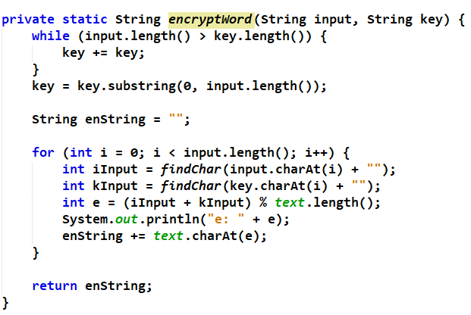
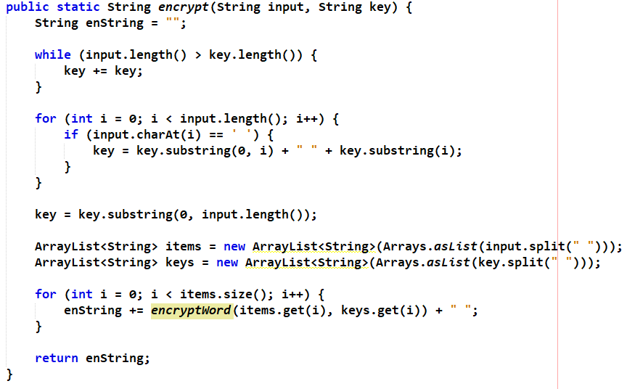
Code mã hóa Vigenère
Mã hóa

Slide 11
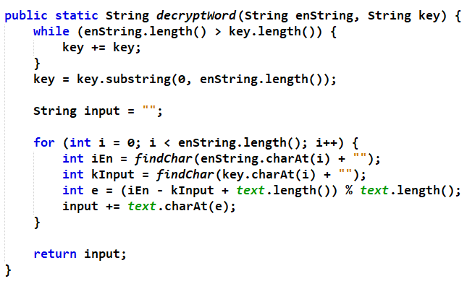
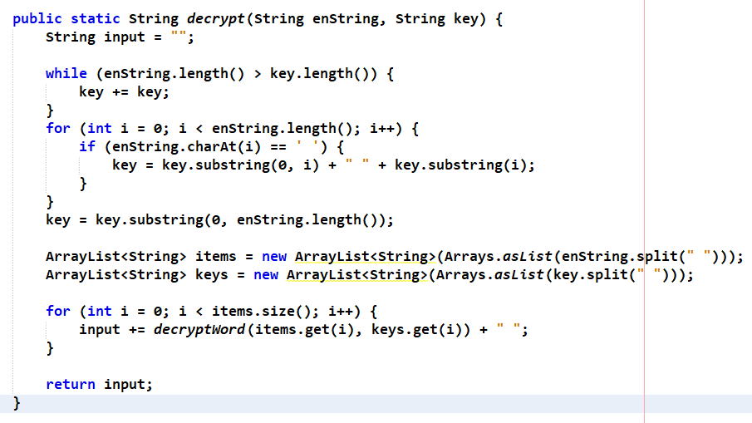
Code giải mã Vigenère
Giải Mã

Slide 12
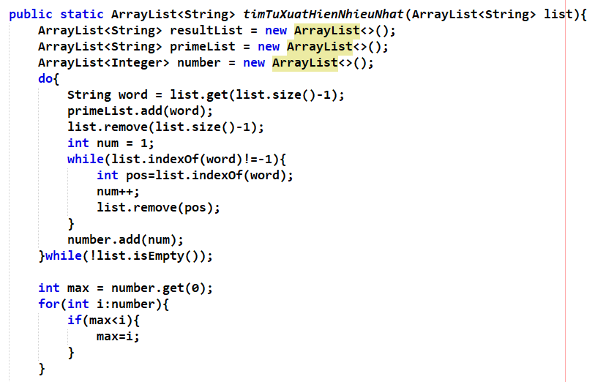
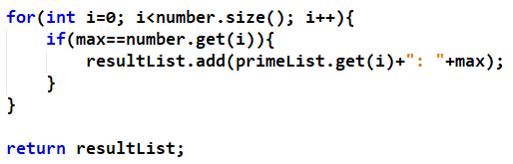
Code tìm từ xuất hiện nhiều nhất

Slide 13
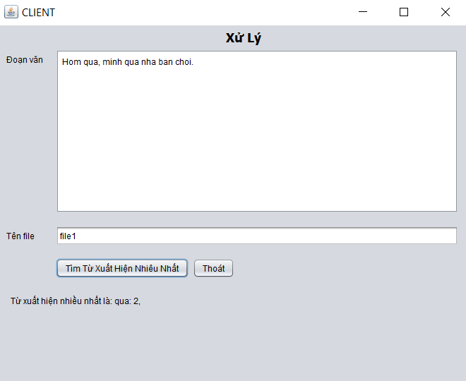
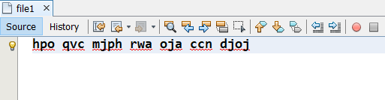
Kết quả

Slide 14


